Slide 1
METODE POUČAVANJA U NASTAVI POVIJESTI
Stručni skup Osječko-baranjske županije
31. kolovoza 2016.
Ivana Šteković, mag. ped.

Slide 2
Sadržaj:
Nastavne metode
Zašto koristiti različite nastavne metode?
Kriterij za odabir nastavnih metoda
Tri vrste metoda poučavanja
Misli kao povjesničar!
Odabir metoda s obzirom na načine stjecanja znanja i vještina
Prednosti suradničkog učenja
Oluja ideja
Barometar stavova
Debata
Igranje uloga
Akvarij
Filmovi u nastavi povijesti
Fotografije u nastavi povijesti
Anki
Zaključak
Literatura

Slide 3
NASTAVNE METODE
“smišljeni i sustavni postupci kojima se nastoje ostvariti strateški ciljevi korištenjem jedne ili više tehnika, odnosno instrumenata”
(Spajić-Vrkaš i sur., 2004, str. 155)
“didaktički promišljen i optimalno uređen sustav aktivnosti poučavanja i učenja (algoritam) kojima je primarni cilj steći stanovita znanja i vještine, razviti stanovite sposobnosti i druge relevantne osobine ličnosti”
(Jelavić, 1998, str. 43/44)

Slide 4
Zašto različite nastavne metode?
Zato što proces mišljenja mora postati i sadržaj poučavanja.
Učeničko odlučivanje,
oblikovanje mišljenja,
rješavanje problema,
suradnički rad,
učenje kako učiti iz raznih izvora,
kreativno integriranje ideja i informacija moraju se uvijek smatrati bitnim i neodvojivim dijelom sadržaja nastavnog programa.

Slide 5
KRITERIJI ZA ODABIR NASTAVNIH METODA
Kriteriji
Obilježja učenika
Obilježja učitelja
Obilježja nastavnog procesa
Obilježja obrazovnog konteksta

Slide 6
3 vrste metoda poučavanja
Problemsko poučavanje
Heurističko poučavanja
Programirano poučavanje

Slide 7
Misli kao povjesničar! Koja pitanja postaviti?
Uzrok i posljedica | Promjena i kontinuitet | Prekretnice | Koristeći povijest | Kroz njihove oči
Koji je bio uzrok prošlog događaja? Koje su bile posljedice? Tko ili što je zaslužno za promjenu koja se dogodila? Tko je podržavao promjene? Tko nije podržavao promjene? Na koga su posljedice utjecale? Koje su posljedice bile slučajne i neplanirane? Kako su određeni događaji utjecali na ljudske živote, zajednice ili svijet? | Što se promijenilo? Što je ostalo isto? U čiju korist ide određena promjena? Tko nije profitirao i zašto? | Kako su odluke i postupci iz prošlosti utjecali na budućnost? Kako su odluke i postupci usmjerili ljude na buduće odluke? Kako su odluke ili događaji značajno promijenili ljudske živote? | Kako nam povijest pomože da razumijemo sadašnjost? Što je slično u povijesti i sadašnjosti? Po čemu se prošlost i sadašnjost razlikuju? Što možemo naučiti iz povijesti? | Kako su to vidjeli ljudi iz prošlosti? Kako je njihov način gledanja utjecao na izbore i postupke? Koja su znanja, vještine i sposobnosti ljudi tada trebali posjedovati da bi uspjeli?

Slide 8
ODABIR METODA UZIMAJUĆI U OBZIR NAČIN NA KOJI UČENIK STJEČE ZNANJE I VJEŠTINE (I.)
METODE ZAGRIJAVANJA I OPUŠTANJA: razbijanje leda, igra riječi, zujanje
ISKUSTVENE METODE: igranje uloga, simulacija suđenja, prepričavanje osobne povijesti
PARTICIPATIVNE I INTERAKTIVNE METODE: razgovor, diskusija, debata, aktivno slušanje
METODE RJEŠAVANJA PROBLEMA ILI SPOROVA: posredovanje, pregovaranje, arbitriranje
METODE PREDSTAVLJANJA: izlaganje, predavanje, izvještavanje
METODE ANALIZE I INTERPRETACIJA SADRŽAJA: analiza tekstova, slikovnog i dr. materijala

Slide 9
ODABIR METODA UZIMAJUĆI U OBZIR NAČIN NA KOJI UČENIK STJEČE ZNANJE I VJEŠTINE (II.)
METODE KREATIVNOG IZRAŽAVANJA: pisanje eseja, likovno izražavanje, modeliranje, školske novine
AKCIJSKE METODE: zastupanje, kampanja, pisma potpore, prosvjed, volonterski rad u zajednici
METODE PRIKUPLJANJA PODATAKA: oluja ideja, upitnik, intervju, promatranje, anketa
ISTRAŽIVAČKE METODE: projekt, akcijsko istraživanje, terensko istraživanje, analiza slučaja
METODE PODRŽANE „NOVIM“ TEHNOLOGIJAMA: pretraživanje vebnih stranica, debata, umrežavanje
METODE ZAVRŠAVANJA AKTIVNOSTI: zajednička rekapitulacija, izvještaj, instalacija, izložba

Slide 10
PREDNOSTI SURADNIČKOG UČENJA
Putem njega podiže se učenička motivacija, potiče se kritičko mišljenje, proširuju se obrazovna iskustva, povećava se djelotvornost učenja, pozitivno se djeluje na samopouzdanje, intenzivira se socijalno učenje, potiču se i razvijaju kompetencije potrebne za demokratsko društvo i aktivne građane.
Radna etika pojavljuje se u najranijem uzrastu kao važan element za uspjeh.
Vrijednosti koje se potiču ovakvim pristupom su: suradnja, komunikacija, kritičko mišljenje, samopouzdanje i sloboda, redom važne komponente građanskog odgoja i obrazovanja.

Slide 11
Za suradničko učenje potrebno je kreirati poticajno okružje i siguran prostor:
Dogovor o radu – pravila ponašanja – zajedno s učenicima
Sjedimo u krugu – ravnopravni smo
Svi su uključeni u raspravu i aktivnosti – svi se osjećaju slobodnim izraziti svoje stavove
Koristimo raznolike metode

Slide 12
OLUJA IDEJA:
Što više asocijacija na određenu temu ili rješenje nekog problema
I. Prikupljanje ideja → Ova metoda kvantitetu pretpostavlja kvaliteti, jer teza je: što ima više ideja - lakše će se pronaći rješenje. U inicijalnoj fazi - sve ideje su dobrodošle, sve se zapisuju, ne procjenjuju se niti vrednuju, o njima se ne diskutira. Neobične ideje i kreativna rješenja su dobrodošla.
II. Nakon oluje ideja → treba ih kombinirati, kategorizirati, sažeti - odbaciti one skroz nerealne i neprovedive i potražiti nekoliko ideja koje ćemo primijeniti.

Slide 13
BAROMETAR STAVOVA:
NE – nikako se ne slažem → Niti se slažem, niti se ne slažem → DA – u potpunosti se slažem
Polarizirajuće tvrdnje
Zauzimanje pozicija i promjena pozicija

Slide 14
DEBATA
Kao govornička vještina korisna je za vježbanje argumentiranja i razvijanje kritičkih stavova
Razvijanje vlastitog stava ali i slušanje/uvažavanje tuđeg mišljenja
Važno poticanje slušanja druge strane

Slide 15
SOKRATOVO PREISPITIVANJE
Pitanja „Reci mi više”
Pitanja za uzdrmavanje temelja
Razumska pitanja
Pitanja alternativne perspektive
Posljedična pitanja
Dovedite pitanje u pitanje

Slide 16
IGRANJE ULOGA
Interaktivna i suradnička metoda socijalnog učenja kroz promjene uloga sudionika
Omogućuje ulazak u druge društvene uloge i na taj način bolje razumijevanje različitih položaja u društvu i njihove suodnose
Preduvijet složenijim igrama uloga je iskusna grupa s izgrađenom grupnom dinamikom i siguran prosto → TEATAR FORUM → DRAMSKE METODE/DRAMSKI ODGOJ

Slide 17
AKVARIJ - FISHBOWL
Voditelj daje uvod u temu diskusije, a osobe zainteresirane za diskusiju sjedaju u akvarij i kreću s diskusijom.
Osobe iz vanjskog kruga slušaju te se prema vlastitoj motivaciji uključuju u raspravu tako da ulaze u akvarij.
DUGOROČNO OSNAŽUJEMO UČENIKE ZA ULAZAK U JAVNE DISKUSIJE

Slide 18
Filmovi u nastavi povijesti
3 razloga zbog kojih možemo koristiti filmove u nastavi:
Motivacija učenicima
Učenje pomoću filma
Film prije rasprave o određenoj temi
https://www.youtube.com/watch?v=M4z90wlwYs8

Slide 19
Fotografije u nastavi povijesti

Slide 20
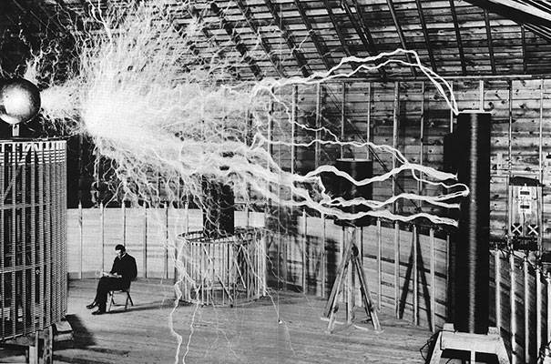

Slide 21
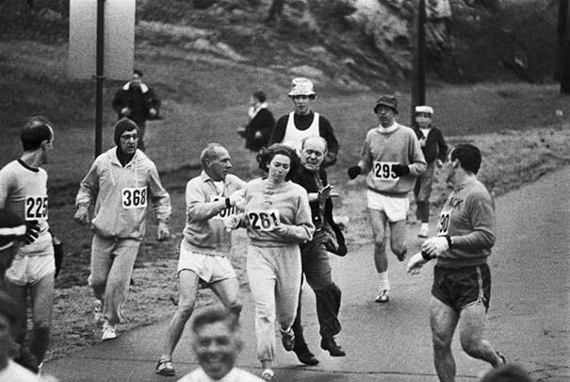

Slide 22
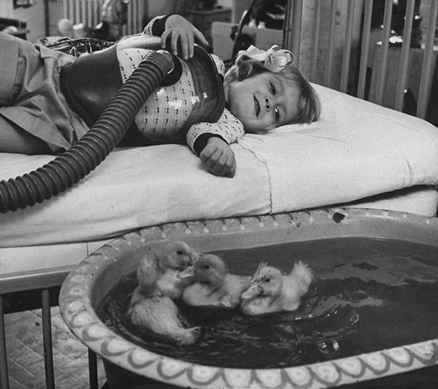

Slide 23
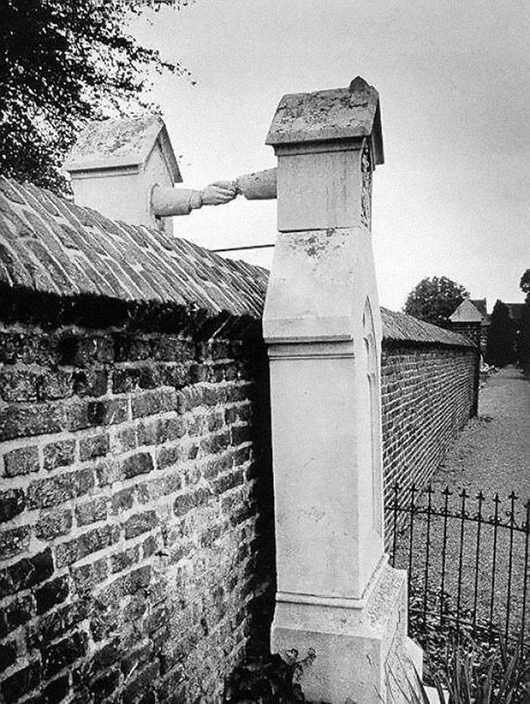

Slide 24
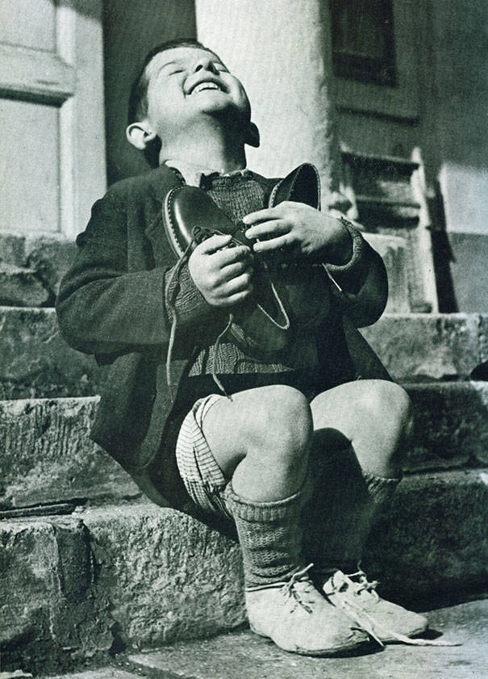

Slide 25
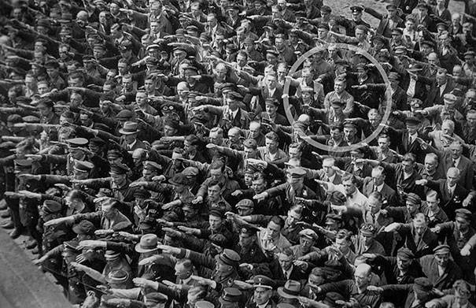

Slide 26
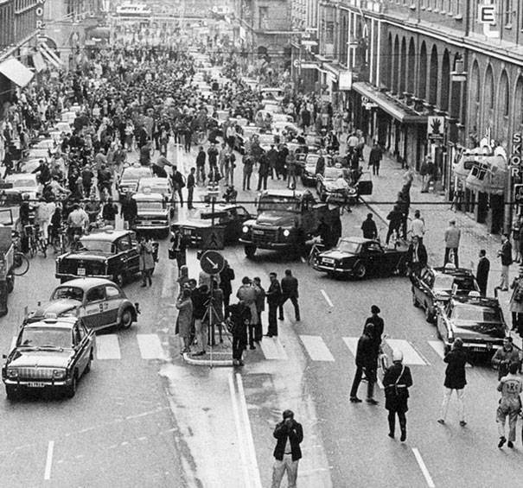

Slide 27
ANKI

Slide 28
Što je zajedničko svim metodama?
aktivni angažman svih sudionika
podizanje samopouzdanja
razvoj komunikacijskih vještina
razvoj kreativnosti
prepoznavanje različitih gledišta
razvoj kritičkog mišljenja
...
Istraživanja su pokazala da korištenje raznih participativnih metoda dovodi do smanjenja stereotipa i predrasuda prema osobama s poteškoćama

Slide 29
ZAKLJUČAK:
Danas naglasak stavljamo na ishode učenja koji omogućuju ne samo da svaki učenik stekne određena znanja, razumije njihovu primjenu i osvjedoči se u njihovu učinkovitost, nego da učenjem tih sadržaja upozna sebe, otkrije svoje jake strane i stekne samopouzdanje te osvijesti preduvjete za uspješnu primjenu naučenog.
Vrijednosti koje se potiču upotrebom raznih navedenih metoda su: suradnja, komunikacija, kritičko mišljenje, samopouzdanje i sloboda, redom važne komponente građanskog odgoja i obrazovanja.

Slide 30
LITERATURA:
Amnesty International Hrvatske (2000). Prvi koraci, priručnik o odgoju i obrazovanju za ljudska prava, Zagreb.
Benedek, W., Nikolova, M. (2005). Razumijevanje ljudskih prava: Priručnik o obrazovanju za ljudska prava. Graz: Mreža za ljudsku sigurnost, ETC i Zagreb: Istraživačko-obrazovni centar za ljudska prava i demokratsko građanstvo, Filozofski fakultet, Sveučilište u Zagrebu.
Bruning, L., Saum, T. (2008). Suradničkim učenjem do uspješne nastave. Naklada Kosinj: Zagreb.
Centar za mirovne studije/mreža mladih Hrvatske: Znam, razmišljam, sudjelujem - priručnik za nastavnike, pomoć u provedbi građanskog odgoja i obrazovanja, Dostupno na: http://www.mmh.hr/files/ckfinder/files/GOO%20prirucnik%20za%20nastavnike_SCREEN.pdf
Dürr, K., Spajić-Vrkaš, V., Ferreira Martins, I. (2002). Učenje za demokratsko građanstvo u Europi. Zagreb: Centar za istraživanje, izobrazbu i dokumentaciju u obrazovanju za ljudska prava i demokratsko građanstvo, Filozofski fakultet, Sveučilište u Zagrebu.
Fileš, G., Jelčić, D. i dr. (2008). Zamisli, doživi, izrazi, dramske metode u nastavi hrvatskog jezika. Hrvatski centar za dramski odgoj: Zagreb.
Jelavić, F. (1998). Didaktika. Naklada Slap: Jastrebarsko.
Matijević, M., Radovanović, D. (2011). Nastava usmjerena na učenika, Školske novine: Zagreb.
Poljak, V. (1982). Didaktika. Školska knjiga: Zagreb.
Spajić-Vrkaš, V., Stričević, D., Maleš, D., Matijević, M. (2004). Poučavati prava i slobode – priručnik za učitelje osnovne škole s vježbama za razrednu nastavu. Filozofski fakultet Zagreb: Zagreb.

